Slide 1
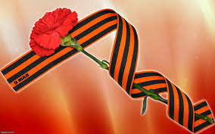
«Знаем, помним, гордимся!»

Slide 2
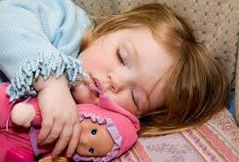
Дети и взрослые спали в своих кроватках и видели чудесные сны.

Slide 3
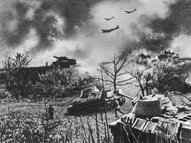
Вдруг в мирное воскресное утро 22 июня 1941 года в 3 часа 15 минут, без объявления войны, немецкие войска лавиной самолетов, снаряд и бомб обрушились на нашу землю. Они бомбили наши города и сёла, мирно спящих людей.

Slide 4
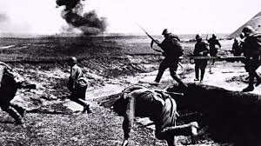
Так началась Великая Отечественная война.

Slide 5
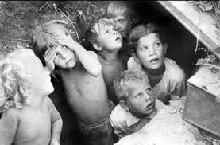
Фашисты хотели уничтожить весь наш народ: женщин, мужчин, детей, стариков или сделать их своими слугами и рабами.

Slide 6
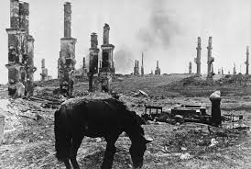
Они как разбойники, хотели захватить наши земли, чтобы города, сёла, заводы, реки, озёра, горы принадлежали только им.

Slide 7
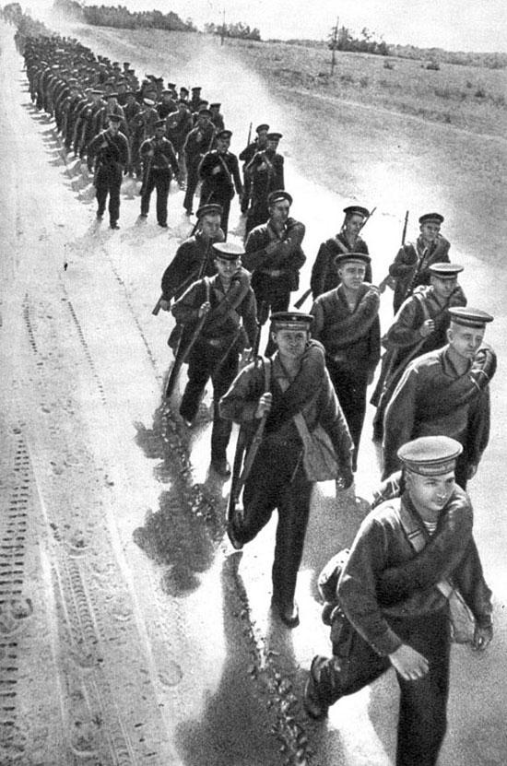
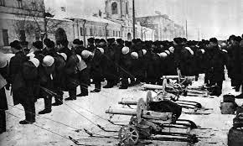
Русские люди не хотели всё это отдавать и быть у фашистов в подчинении.
Они встали как один на борьбу с фашистскими захватчиками.

Slide 8
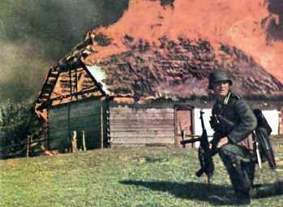
Война принесла много разрушений. Были разрушены дома, детские сады, школы, библиотеки, театры, больницы и т.д.

Slide 9
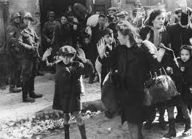
Во время войны, которая продолжалась 4 года, было убито огромное количество людей. Фашисты не щадили ни женщин, ни детей, ни стариков.

Slide 10
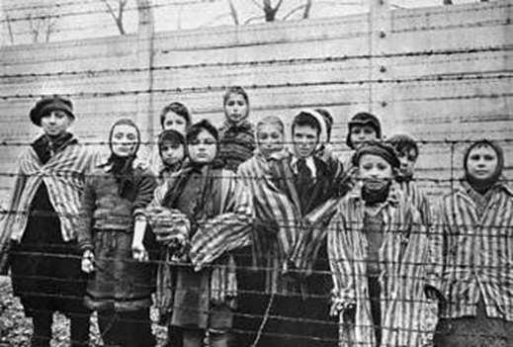
Они забирали их в плен и держали их за колючей проволокой, морили их голодом.

Slide 11
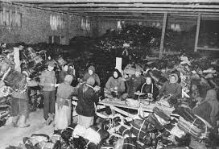
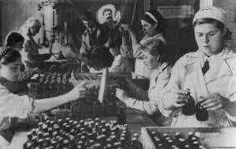
На заводах и фабриках работали женщины и дети,
они изготавливали
танки, самолёты, снаряды и оружие.

Slide 12
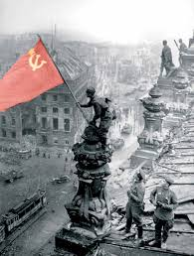
Все Советские люди верили что победят фашистов . . . И победили!
Это было 9 мая 1945 года.
Через четыре долгих и страшных года пришла долгожданная победа. Наши солдаты установили флаг нашего государства на самом главном здании в Германии.

Slide 13
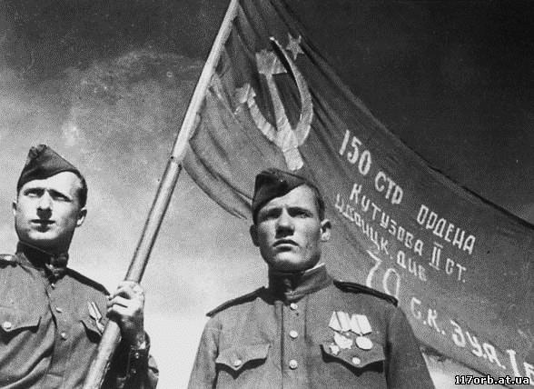
Михаил Егоров и Мелитон Кантария со Знаменем Победы
Мы водрузили на Рейхстаг, Наш красноармейский флаг. Этот флаг над миром реет, Он сверкает и алеет. Говорит всем алый флаг: «Побежден жестокий враг»

Slide 14
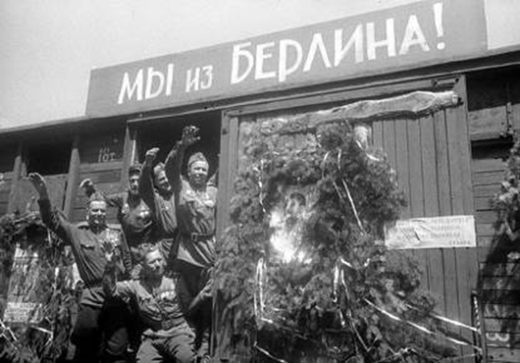
После войны все торопились домой, где их ждали родные люди: родители, жены, дети.

Slide 15
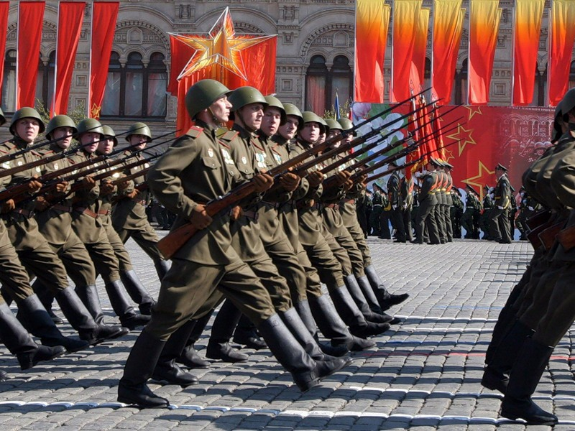
И с тех пор, каждый год в этот день 9 мая наш народ празднует великий День Победы. На красной площади проводят парад победы!.

Slide 16
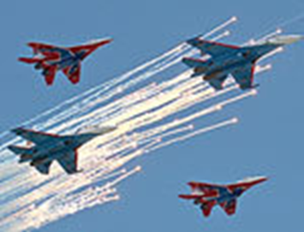
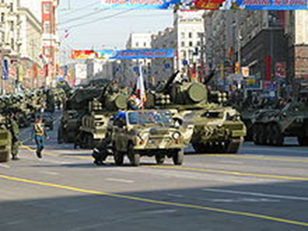
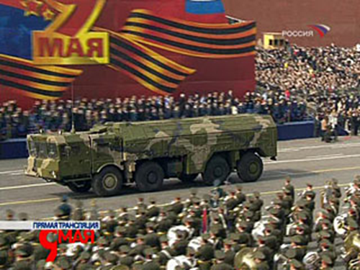
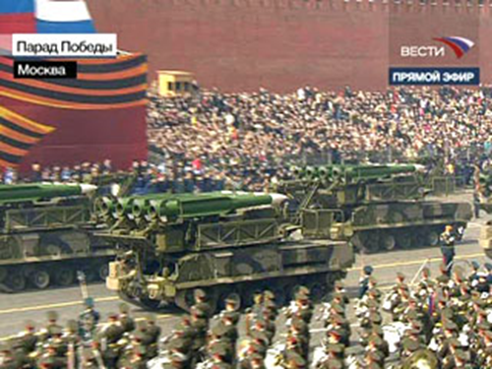
Показывают военную технику на параде.

Slide 17
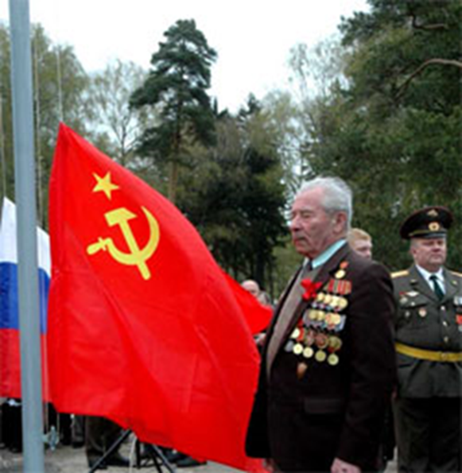
Ребята, даже сейчас некоторые из тех, кто много лет назад защищал нашу Родину от врага, ещё живы. Но они уже очень старенькие и многим из них даже тяжело ходить.
Их называют ветеранами. В День Победы они надевают все свои военные награды, собираются вместе, чтобы вспомнить военные годы.

Slide 18
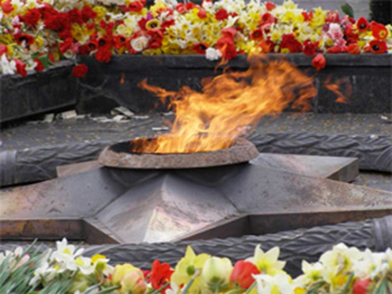
Люди ходят к вечному огню возлагать цветы. Вечный огонь символизирует вечную память о подвигах наших отважных солдат.

Slide 19
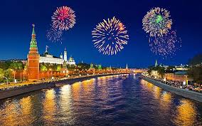
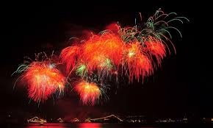
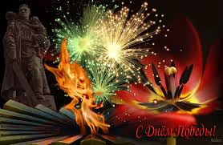
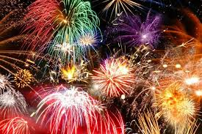
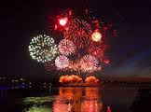
Во всем городах – героях нашей Родины гремит праздничный салют.

Slide 20
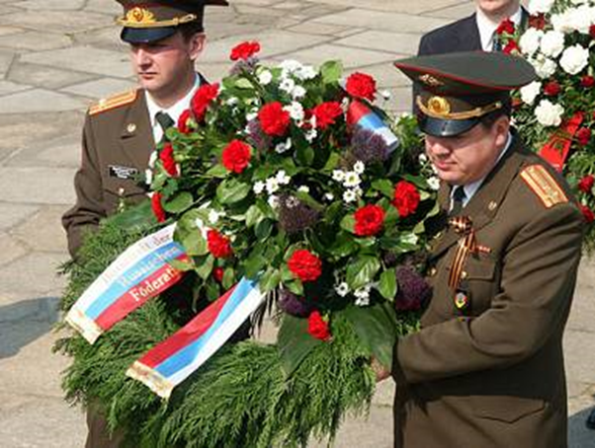
Мы помним о подвиге наших воинов.

